Slide 1
Тема игры
«Что такое хорошо,
что такое плохо»

Slide 2
Цель: «Дать детям понятие о хороших и плохих поступках»

Slide 3
Задачи: - формировать умение детей находить правильный выход из создавшейся ситуации - воспитывать дружеские взаимоотношения между детьми

Slide 4
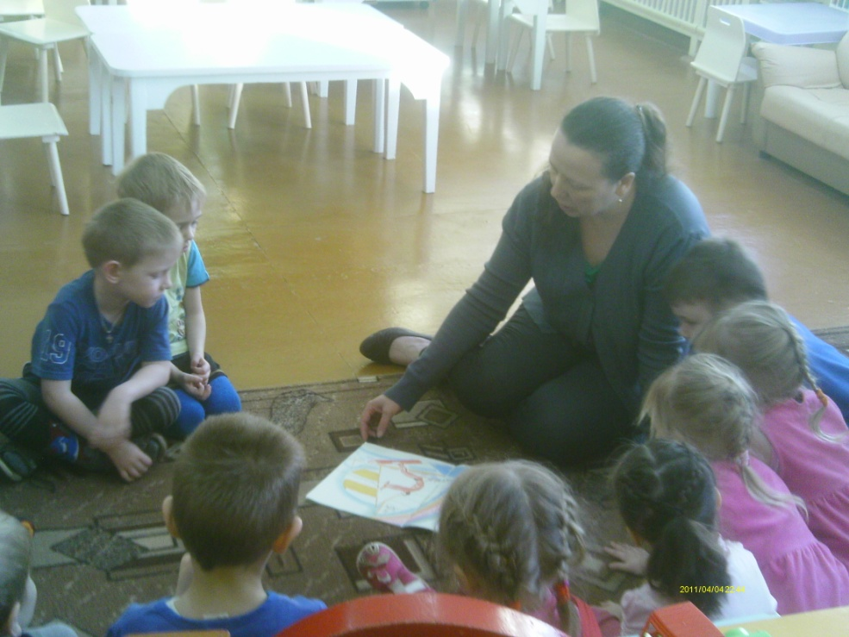
Ход игры:
1. Подготовительный этап
Чтение В.Маяковского
«Что такое хорошо, что такое плохо»

Slide 5
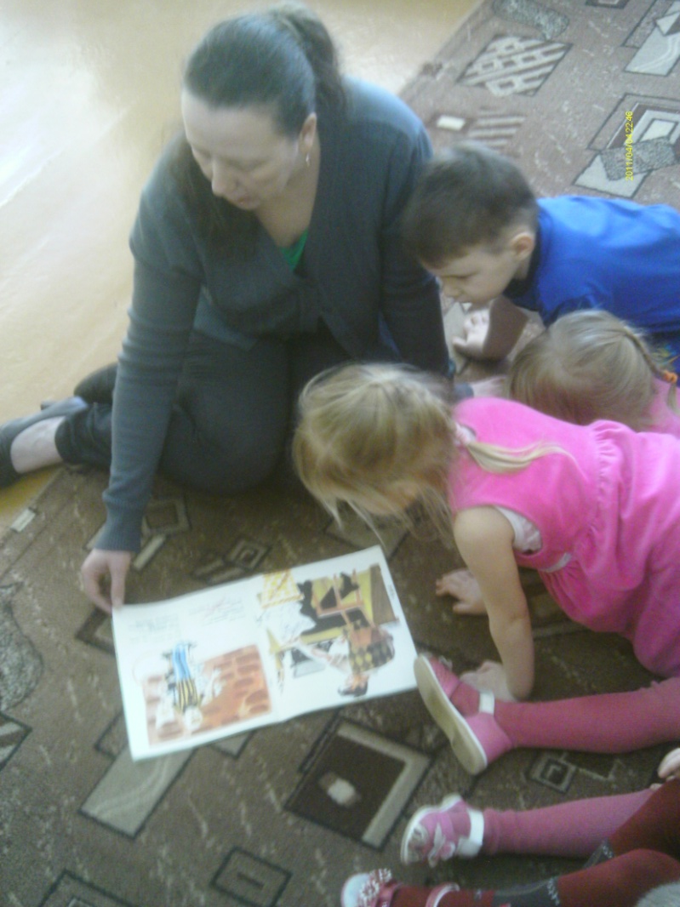
Рассматривание иллюстраций к книге

Slide 6
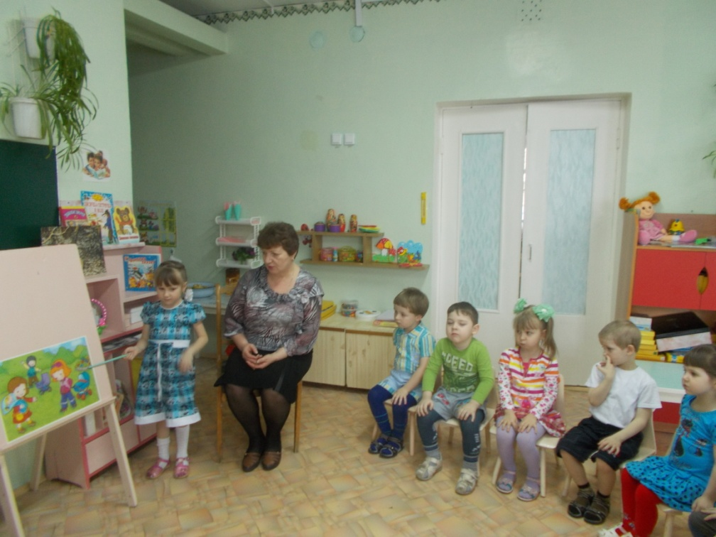
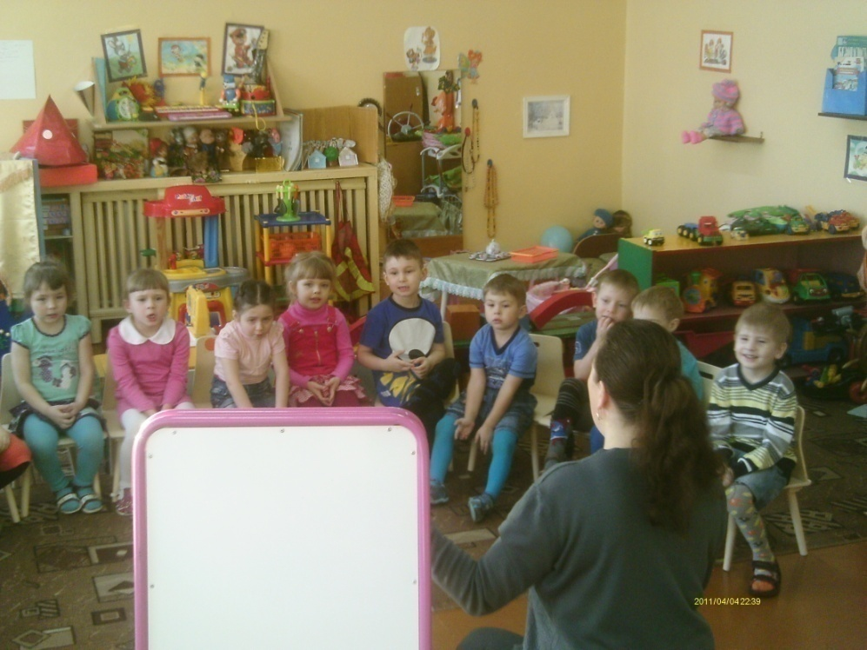
Беседа по сюжетной картине

Slide 7
2. Основной этап
Проигрывание игровых ситуаций

Slide 8
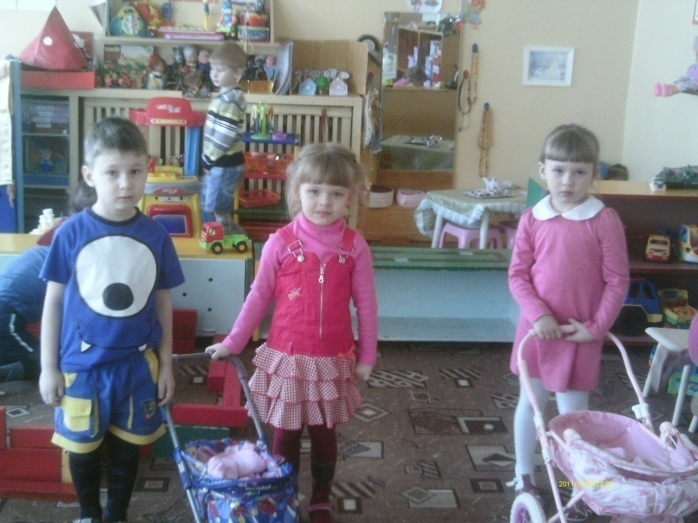
Решение игровой ситуации

Slide 9
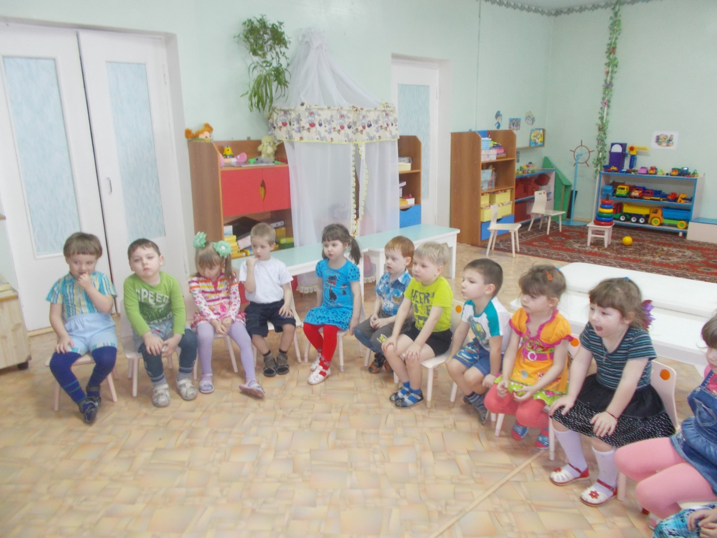
Рефлексия

Slide 10
Спасибо за внимание!

